Slide 1
Riskbedömning hot och våld samt otillåten påverkan
Äldre samt vård- och omsorgsförvaltningen

Slide 2
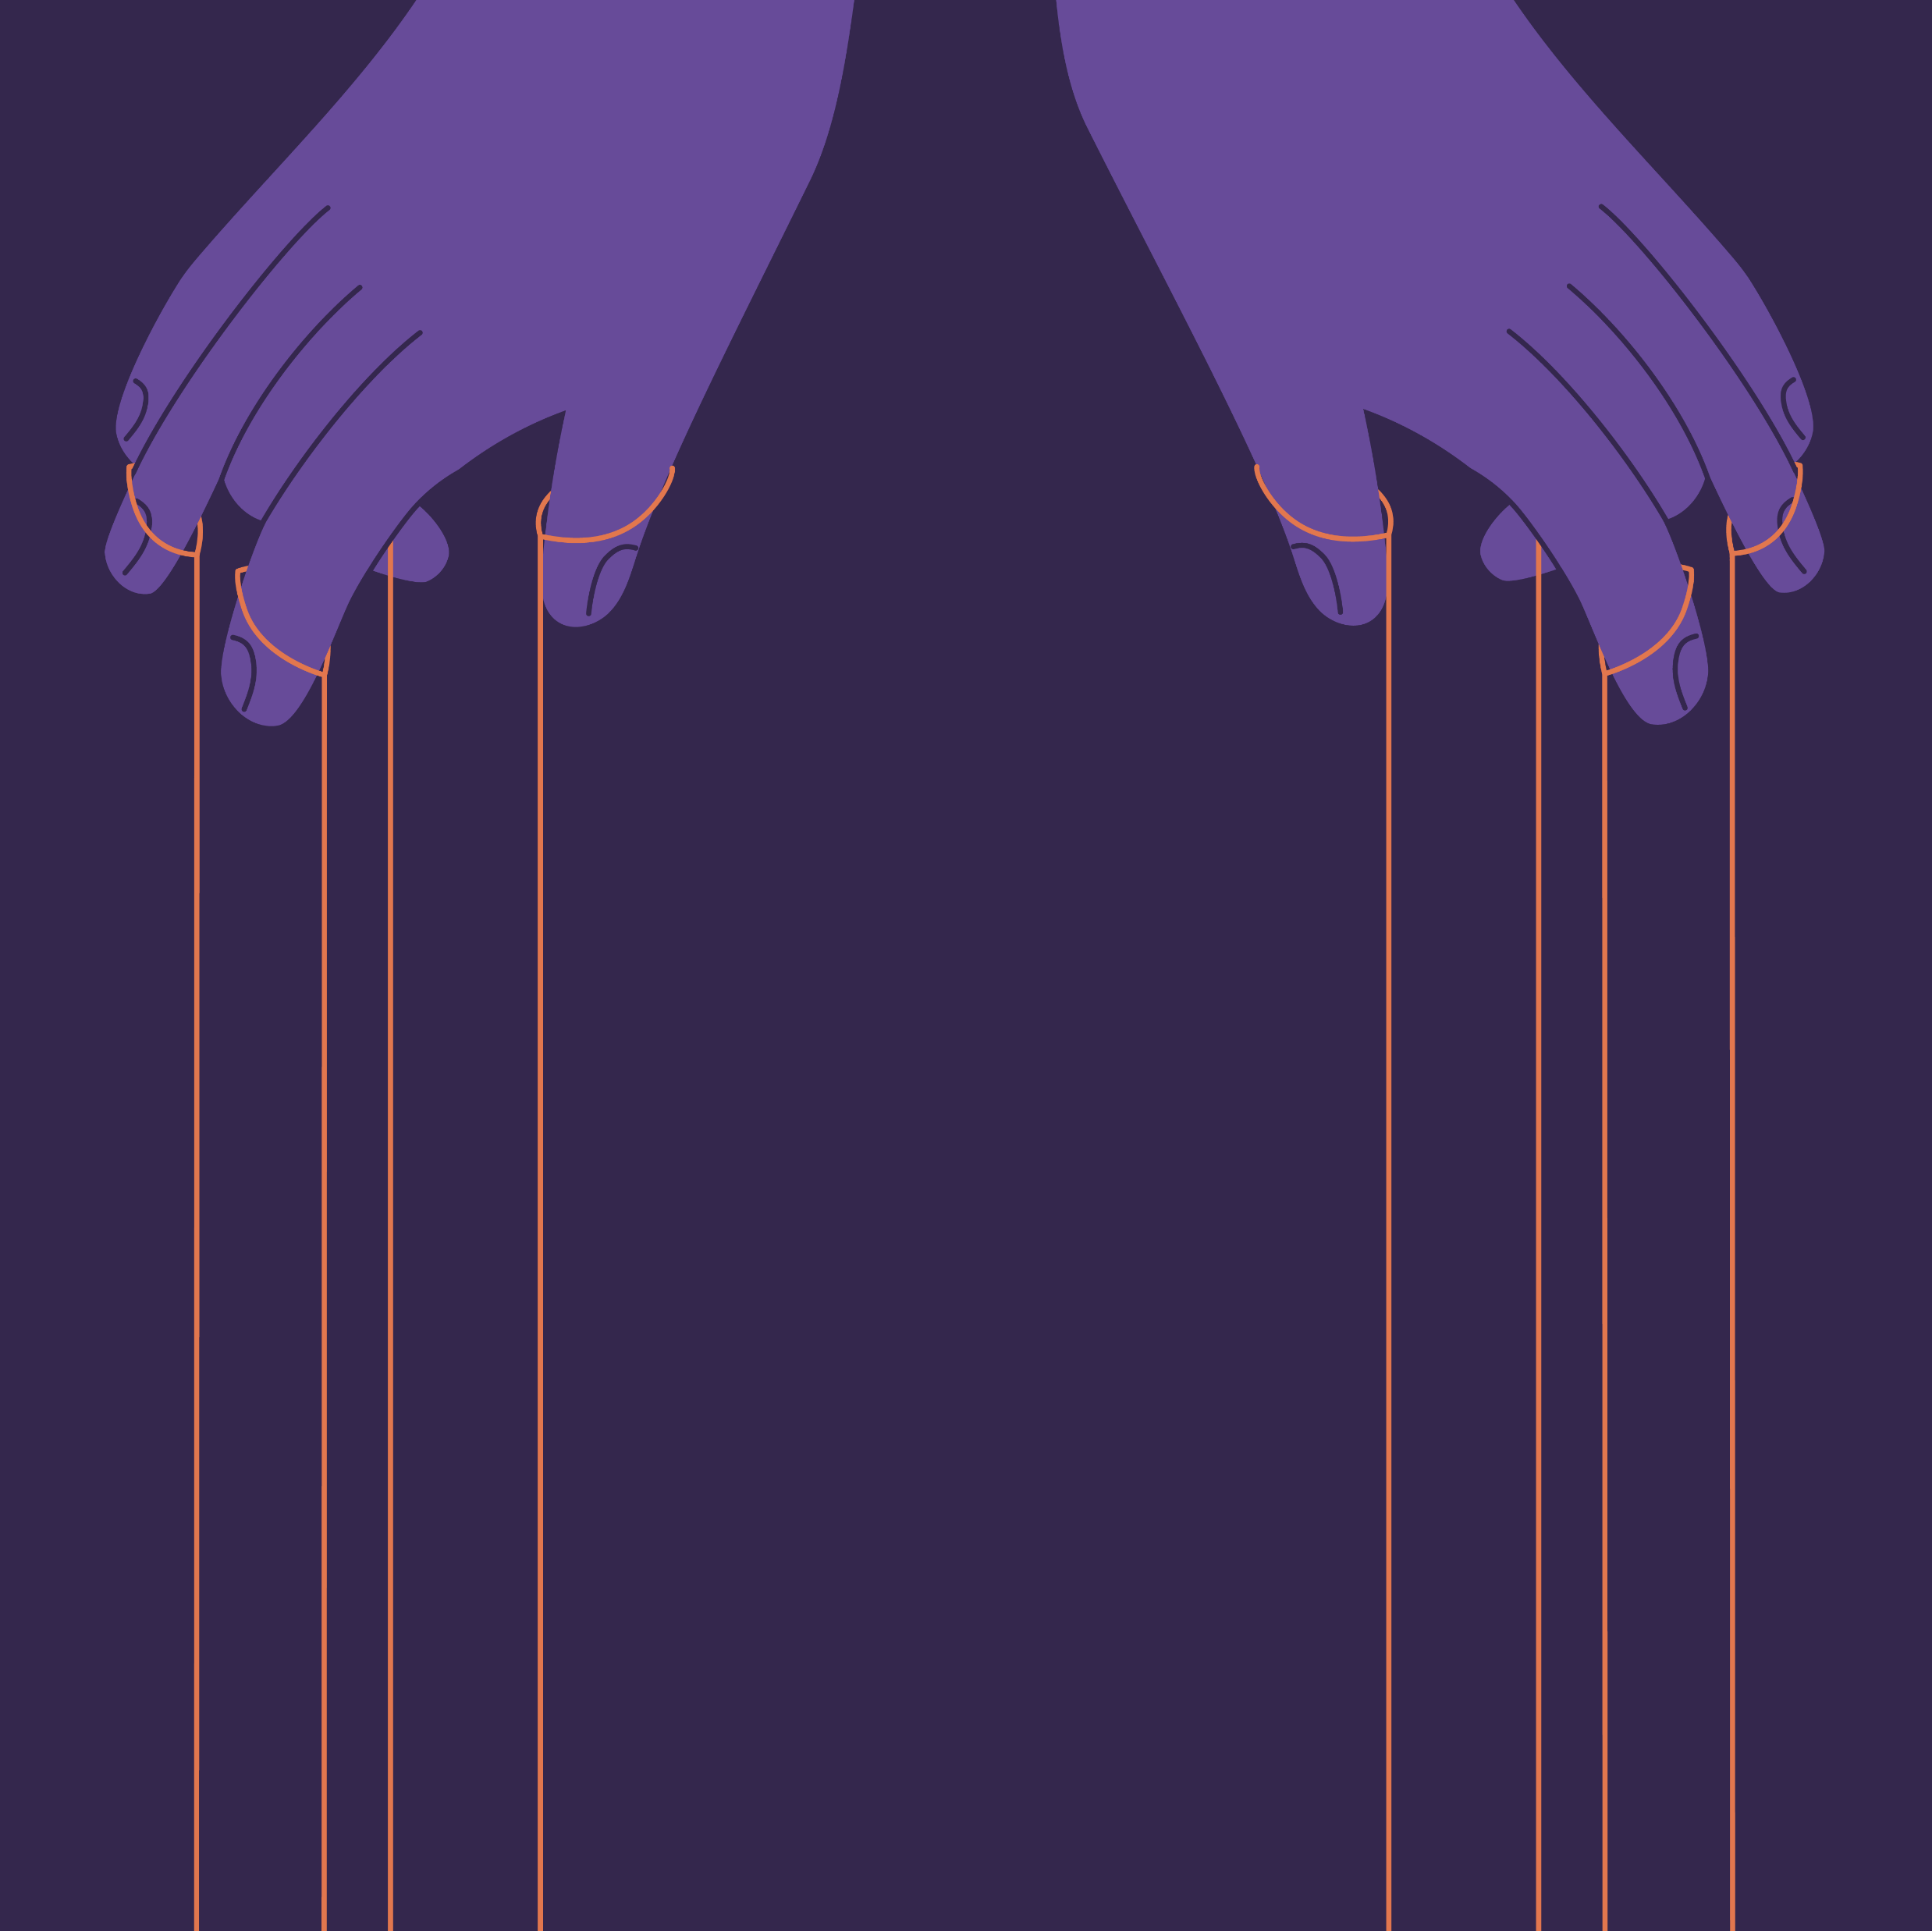
Riskbedömning hot och våld samt otillåten påverkan
Arbetsgivaren ska utreda om det finns risker kopplat till hot och våld samt otillåten påverkan på arbetsplatsen.
Varje arbetsplats ska göra en riskbedömning över vilka hot och våldssituationer som kan uppstå i arbetet minst en gång per år.
Riskbedömning görs även vid händelse där hot och våld är inblandat.
Vid riskbedömningen ska även tidigare anmälda riskobservationer, arbetsskador och tillbud om hot och våld beaktas samt resultat från medarbetarenkäten gällande frågorna om hot och våld.
Notes:
Utifrån lagstiftning ska vi som arbetsgivare minst en gång per år eller när incident har inträffat göra en riskbedömning över vilka hot och våldssituationer som kan uppstå i arbetet.

Slide 3
Vilka risker finns på vår arbetsplats
Se gärna filmen: Vilka risker har vi på vår arbetsplats?
Gå igenom er lokalt anpassade rutin genom att diskutera:
    Vilka risker för hot och våld samt otillåten påverkan finns på er arbetsplats? Utgå ifrån checklistan för hot och våld samt otillåten påverkan
    Hur förebygger vi riskerna och hur agerar vi vid en hot- och våldssituation?
    Har alla kännedom om rutinen? Vet alla vad som ska göras när något händer? Hur får nyanställda information om rutinen?
Om ni inte sedan tidigare har en lokalt anpassad rutin använder ni er av denna mall: Lokal rutin hot och våld samt otillåten påverkan
Ifall det finns risker som inte går att åtgärda omgående eller som inte kan hanteras på enhetsnivå ska det läggas in i er handlingsplan i Stratsys.
Tips: Vill ni få mer kunskap och ha mer dialog om otillåten påverkan, kan ni se den digitala utbildningen i utbildningsportalen: Otillåten påverkan
Notes:
För att komma igång med dialogen kan ni kolla på den länkade filmen. Utgå sedan ifrån er lokalt anpassade rutin och om ni inte har en sådan sedan tidigare skriver ni den genom att använda mallen för lokal rutin (länk finns, skulle den inte funka så ligger den på styrande dokument under Personal/Arbetsmiljö/hot och våld.
Ni ska i mallen skriva in vilka risker för hot och våldsituationer som kan uppstå på er arbetsplats och hur ni förebygger riskerna och hur ni ska agera om någonting inträffar. Ni kan utgå ifrån checklistan för hot och våld samt otillåten påverkan (länk ovan, men finns även på Styrande dokument/personal/Arbetsmiljö/Systematiskt arbetsmiljöarbete.
Ni pratar också om ifall alla har kännedom om rutinen och vet vad som ska göras om något sker.
Ifall ni ser risker som inte går att åtgärda direkt eller som inte kan hanteras på enhetsnivå skriver ni in det i er handlingsplan i Stratsys.

Slide 4
Kontakt

